Slide 1
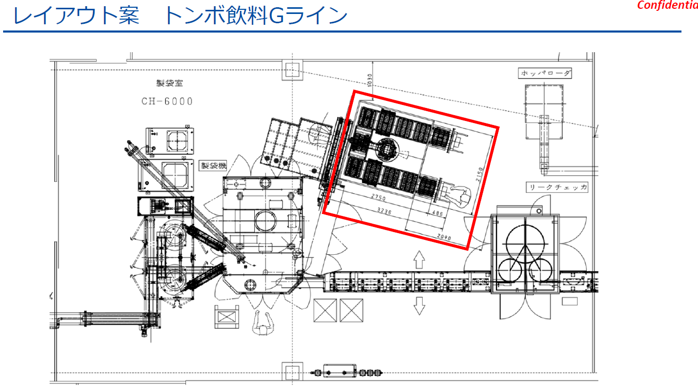
充填室
資材保管室

Slide 2
赤＝パウチ自動供給装置（新設）
青＝マガジン（現在はここでパウチを手作業で投入）
緑＝踏み台（ここにパートさんが立ち、作業をする）
オレンジ＝製袋機（パウチにストロー（スパウト）を熱圧着する）
ピンク＝コンベア（リークチェッカへ製品を運搬）
紫＝リークチェッカ（圧着漏れがないか検査）
ホッパローダ＝充填後にキャップを供給するための設備（隣の部屋へコンベアで送られる）

